Slide 1
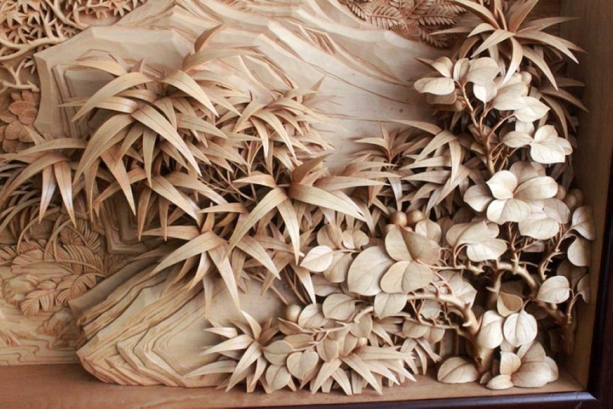

Os Belos Entalhes de
Carving Dongyang
BIAJOVA SLIDES
Avanço Automático

Slide 2
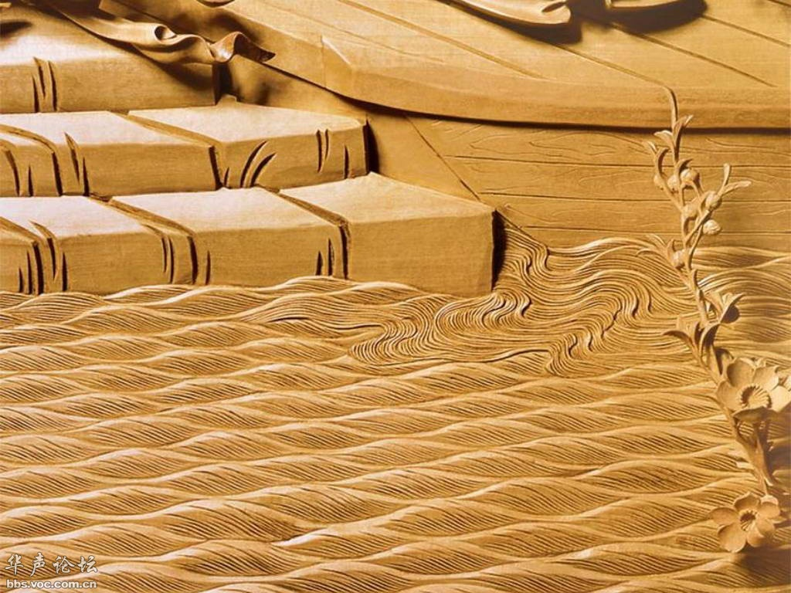
Com origens que remontam à Dinastia Tang
(por volta do ano 700), a arte chinesa de esculpir
em madeira, praticada na região de Dongyang,
é considerada por muitos como uma das formas
mais elegantes de entalhes em relevo do mundo.

Slide 3
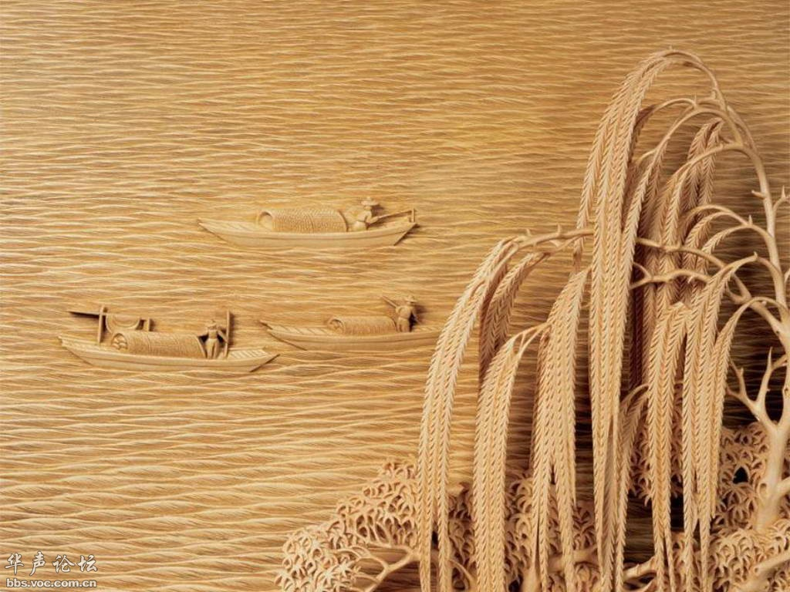
O ofício ainda é praticado em algumas oficinas na região,
onde aparecem ornamentando objetos do cotidiano,
A manifestação mais grandiosa das delicadas e complexas
esculturas em madeira de Dongyang podem ser vistas
em enormes painéis que são exibidos como obras de arte.
Veja a seguir as fantásticas obras entalhadas.

Slide 4
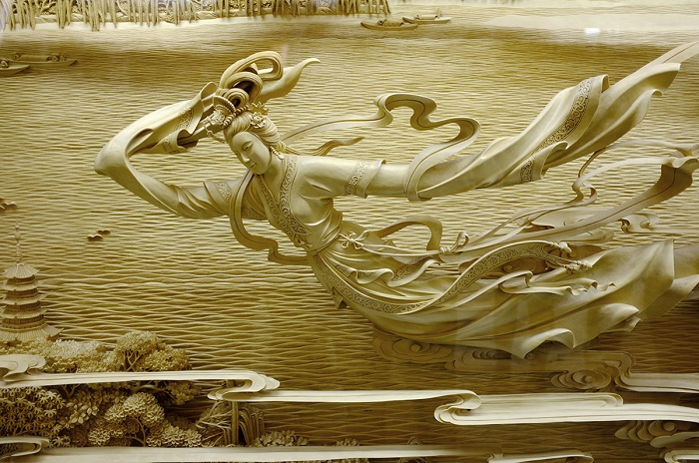

Slide 5
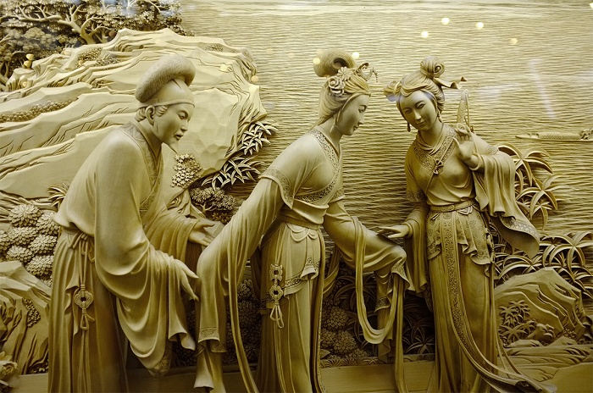

Slide 6
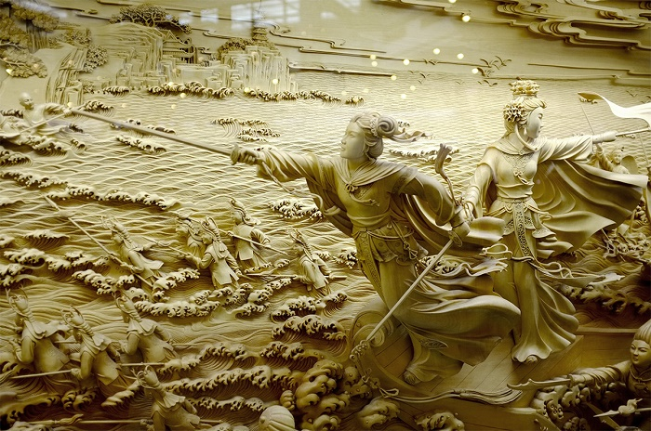

Slide 7
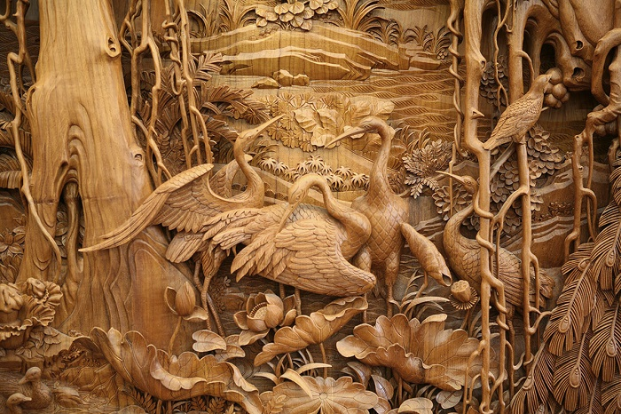

Slide 8
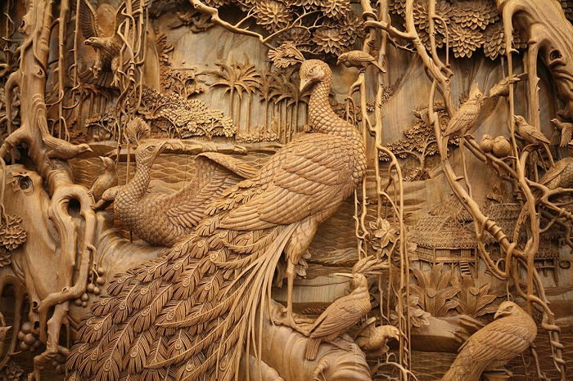

Slide 9
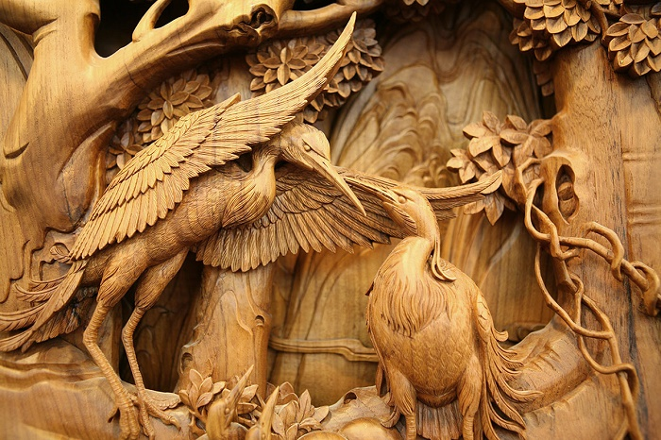

Slide 10
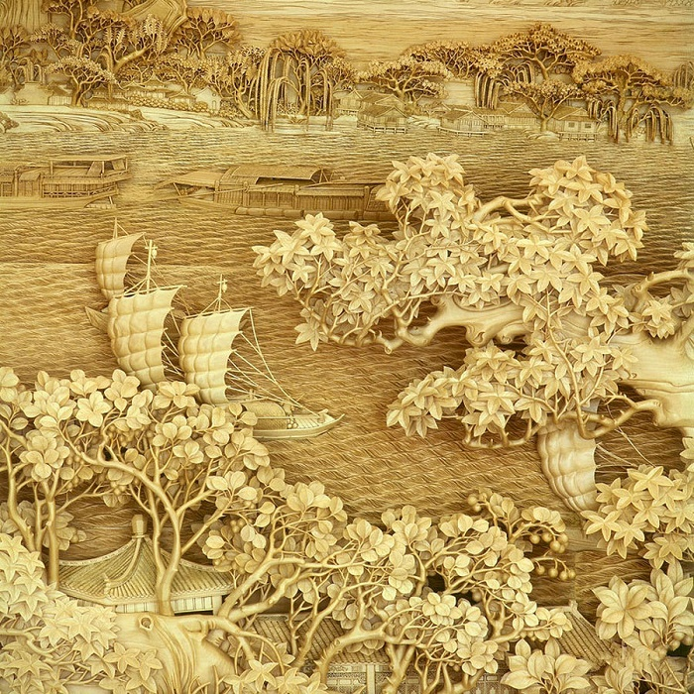

Slide 11
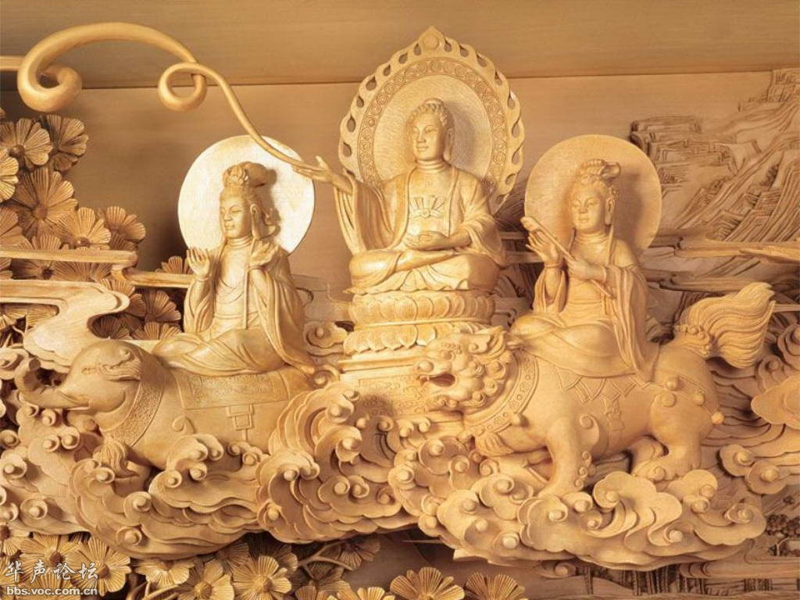

Slide 12
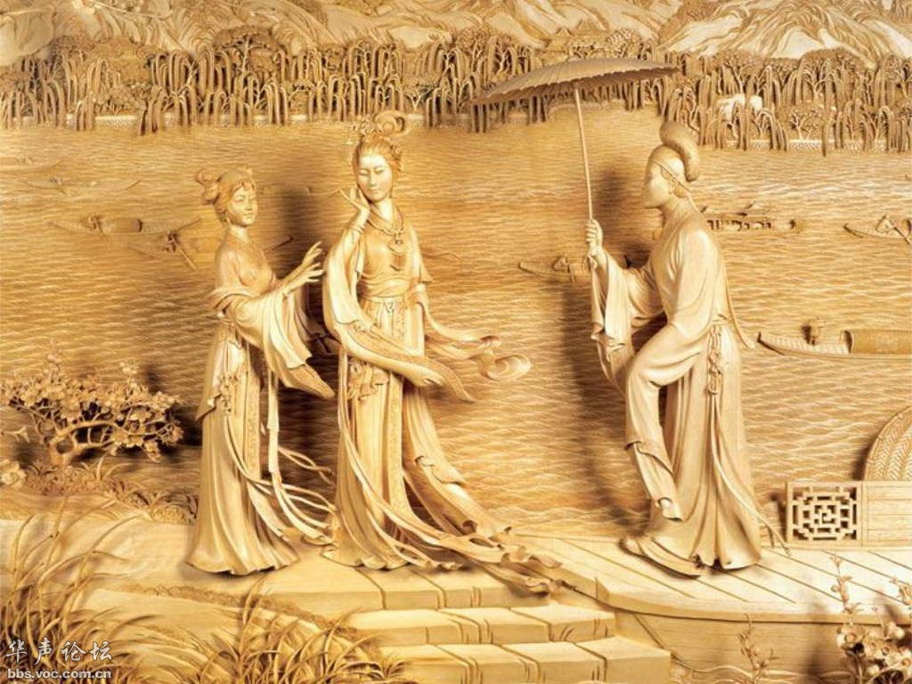

Slide 13
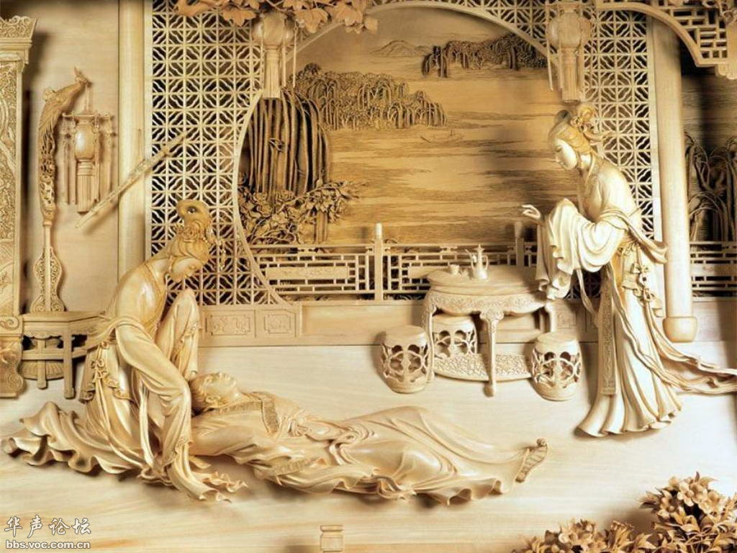

Slide 14
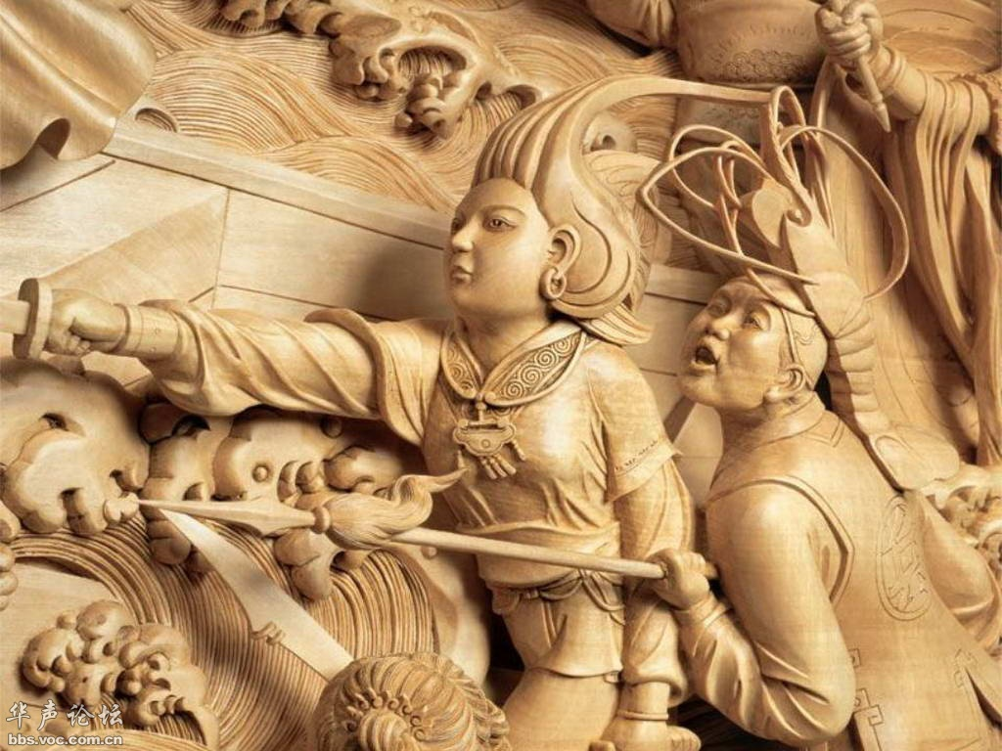

Slide 15
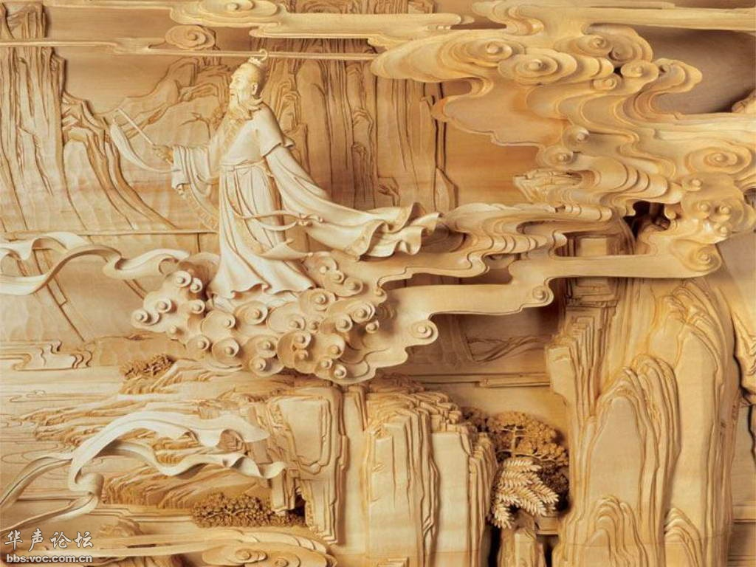

Slide 16
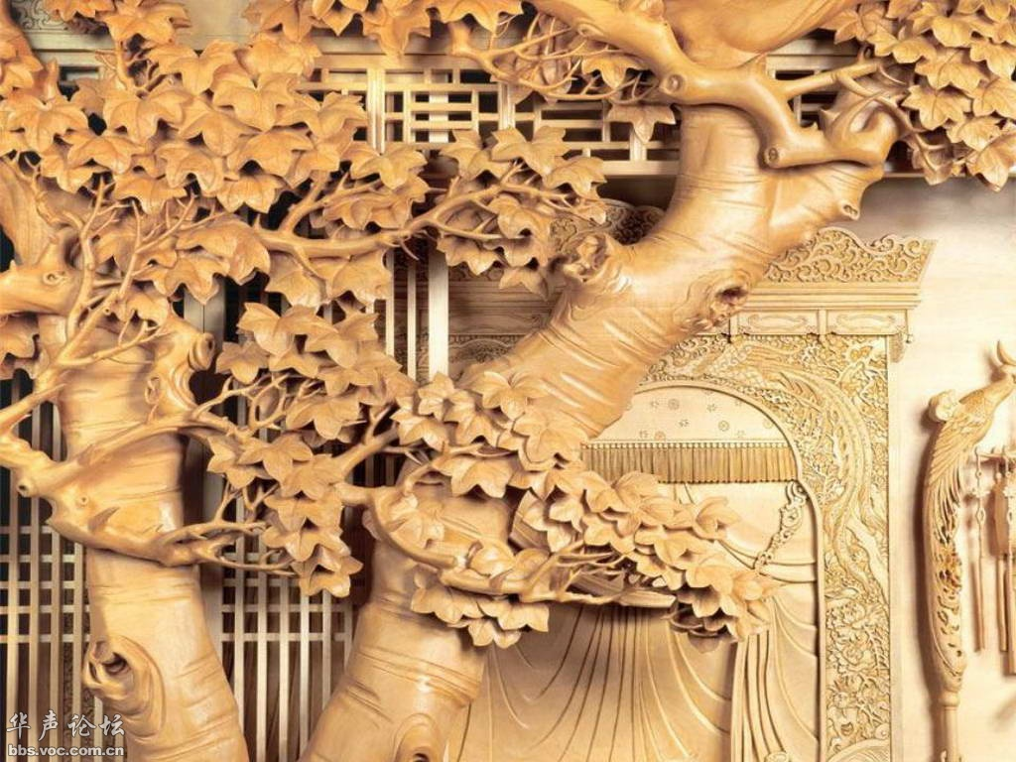

Slide 17
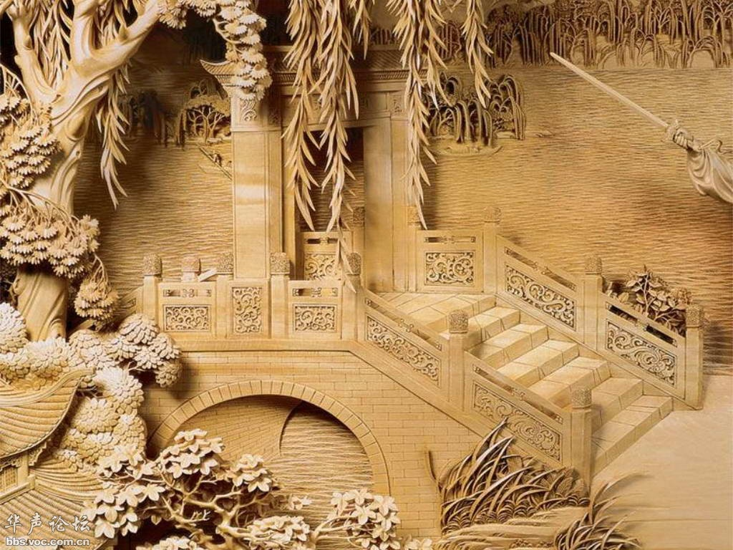

Slide 18
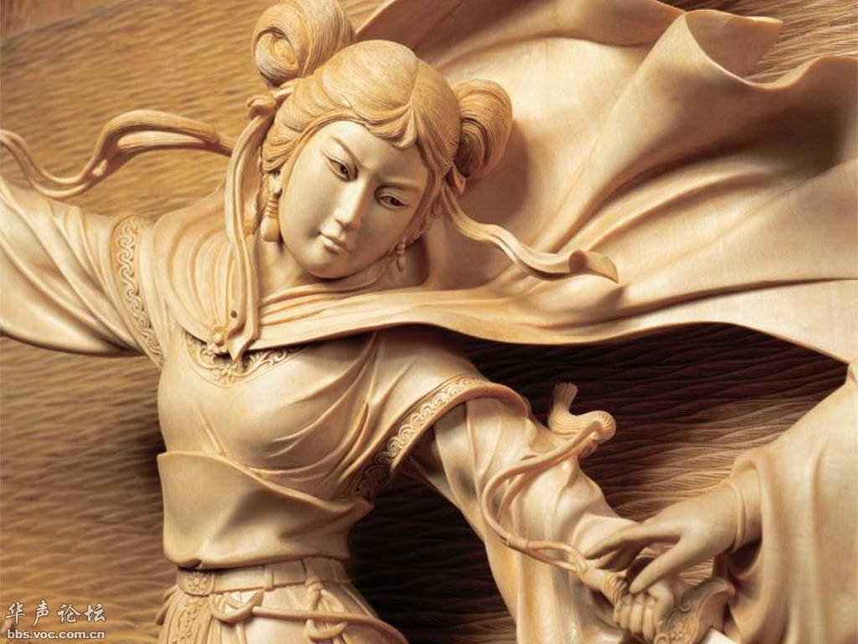

Slide 19
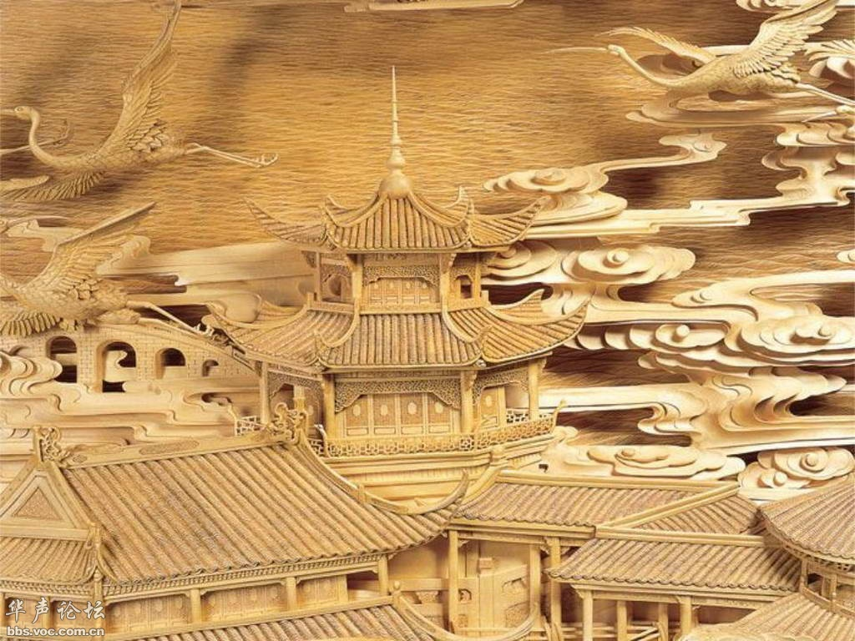

Slide 20
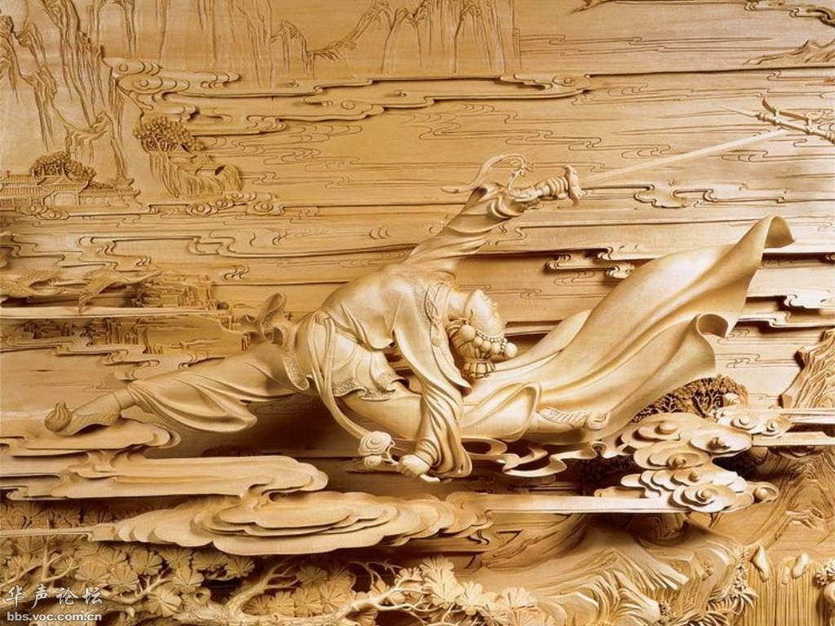

Slide 21
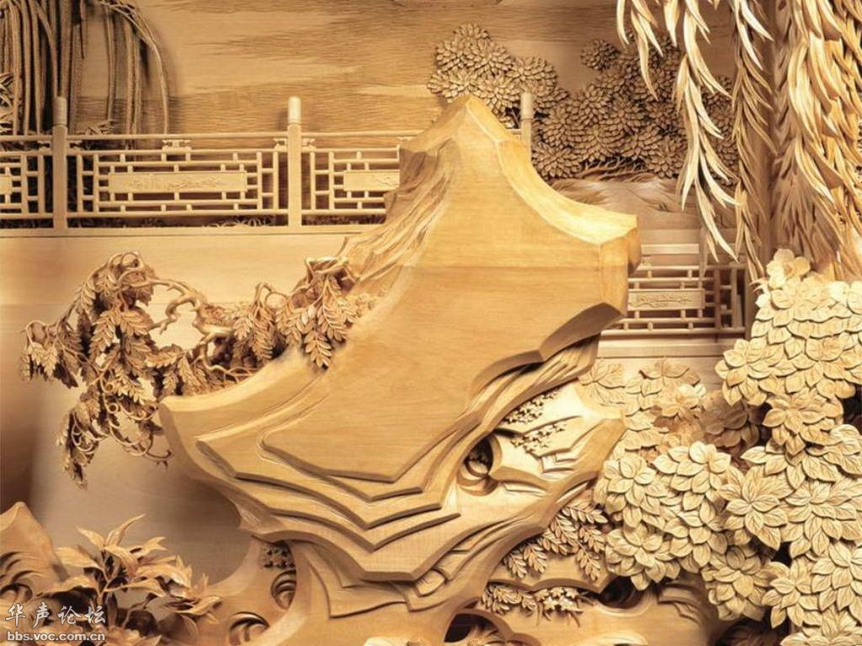

BIAJOVA SLIDES
<&>
AMOR À VIDA
Texto e Imagens: Internet
Música: Coen Bais
Formatação: Bia Vasconcellos
bvbiavasconcellos@gmail.com
www.sergrasan.com/biajovaartes
www.youtube.com/user/bvbiavasconcellos/videos

